Slide 1
NocoBase体验
马上拥有一个私有、可控、极易扩展的无代码开发平台。
分享人：王港

Slide 2
01. 功能体验
02. 技术路线
03. 社区生态
04. 竞品对比
05. 总结

Slide 3
功能体验
01
支持用户新增、删除、编辑、筛选
功能说明
02
支持详情展示，以及表信息关联
搭建一个简单的用户信息系统
03
支持不同用户不同样式行为
04
支持页面交互自定义请求

Slide 4
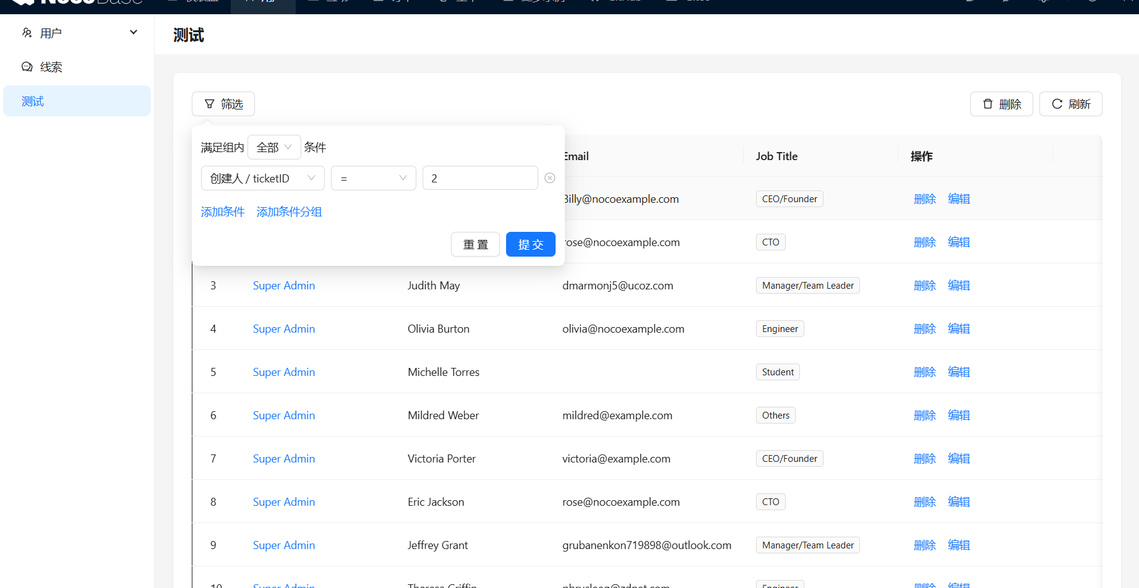
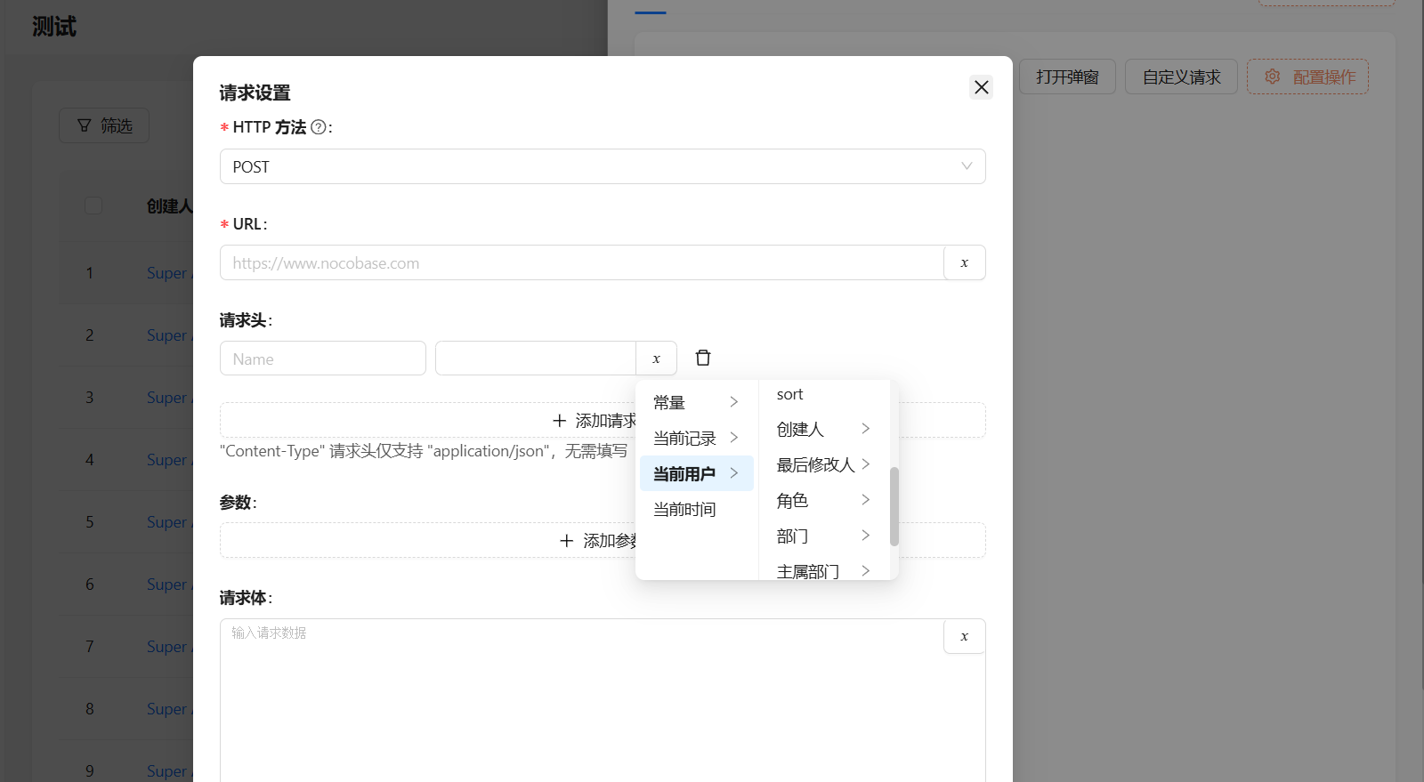
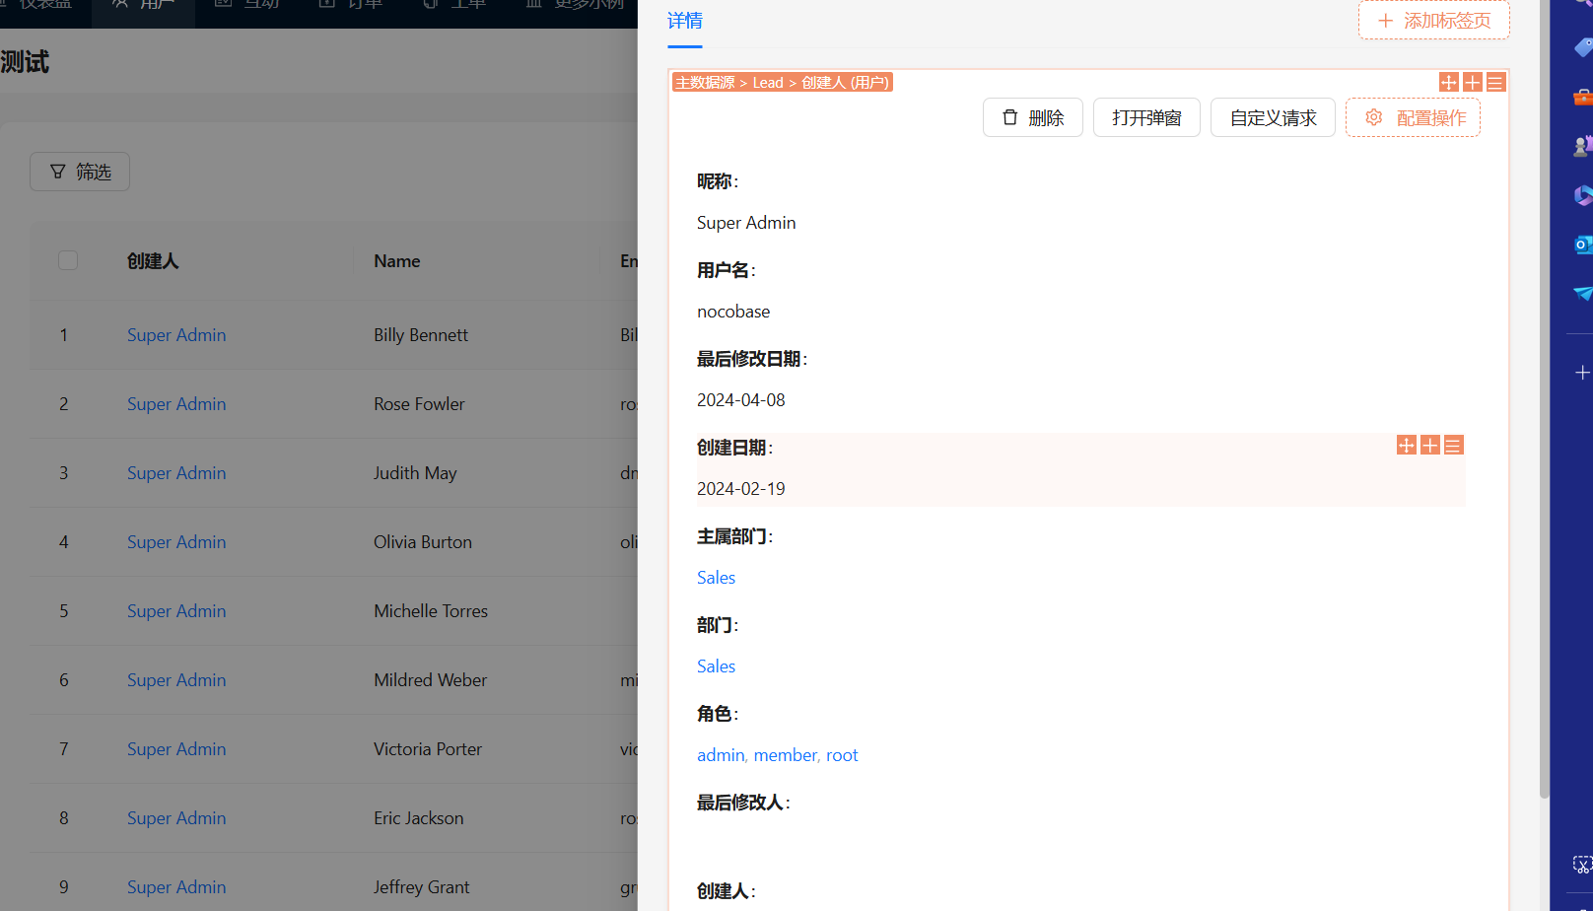
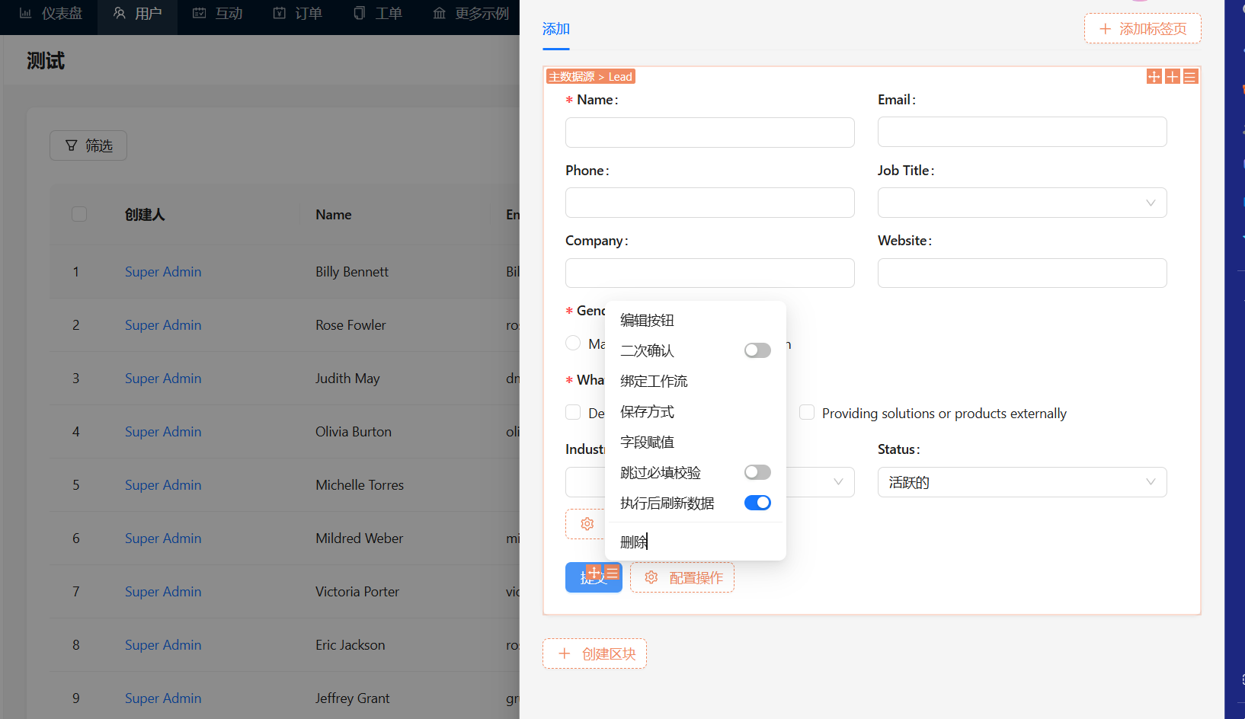
/01

Slide 5
用户体验
开发时长
功能完成度
数据源设计
15分钟左右，常用功能熟悉后可进一步提升
整个完成度60%
在用户样式自定义上不支持
在自定义请求中部分支持
在UI组件可选上不足
支持在线数据库编辑
支持第三方数据源
表设计关联不支持
UI操作
界面搭建
工作流
区块绑定数据源，能够快速搭建前后端对应的模板逻辑，面对中后台界面布局能够快速完成
缺少在线编码的方式精确控制样式和处理业务逻辑
UI操作交互流畅，用户上手成本较低，能够直观的感受到交互逻辑
支持简单可视化业务逻辑编排
复杂业务逻辑不支持外部api导入

Slide 6
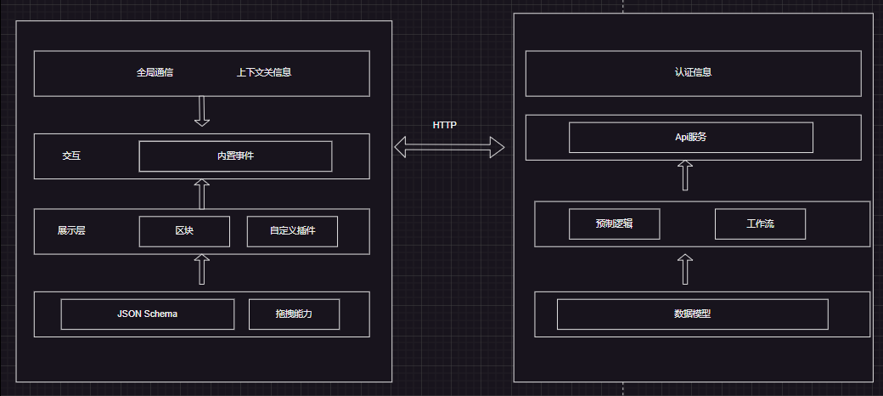
技术路线

Slide 7
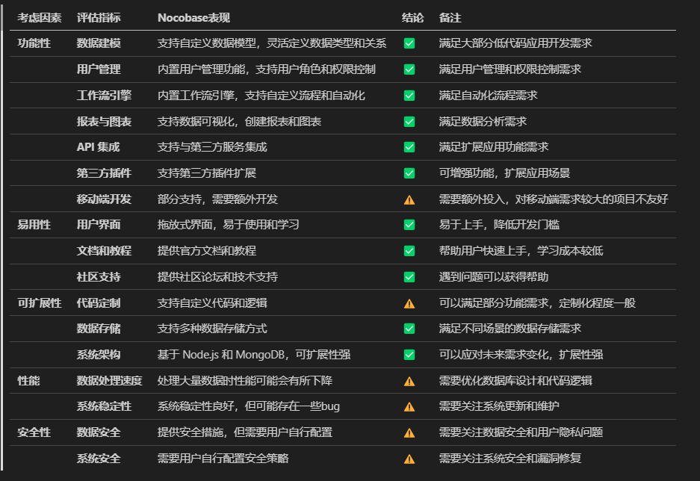
功能对比

Slide 8
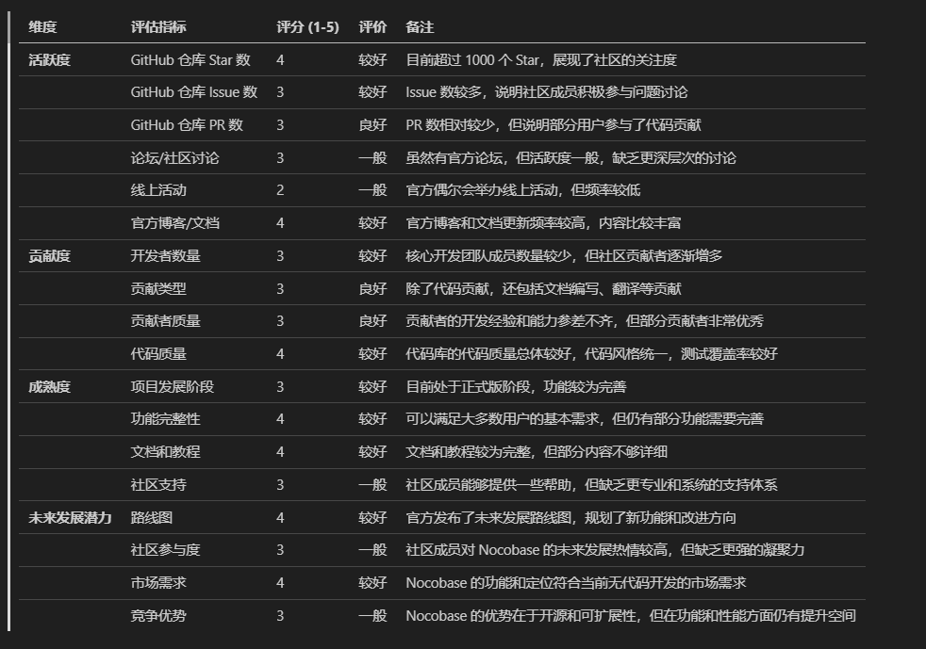
社区生态

Slide 9
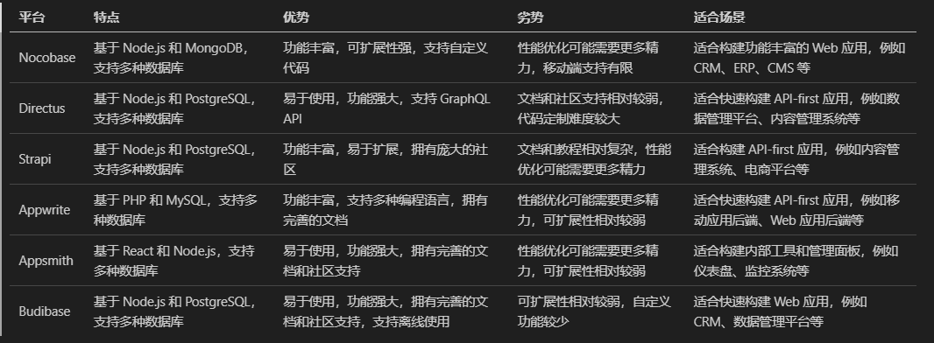
竞品分析总结

Slide 10
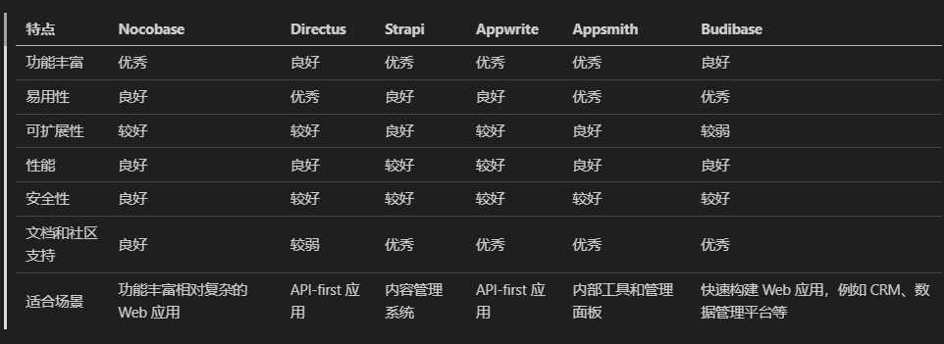
功能对比

Slide 11
总结
1. Nocobase 的开源社区生态正处于积极发展阶段，社区活跃度和贡献度逐渐提升，如果实际使用需要考虑官方的问题处理效率和文档完善性。
2. Nocobase的搭建体验友好，能够满足常用的后台增删改查需求，但是erp系统往往有较为复杂的业务需求，对于前端需要定制的UI交互较多，对于后端所涉及的权限、数据清洗、性能等都有不同需求，需要满足前后端更强的定制能力。
3. Nocobase自己魔改是一种方案，但是具体得跟业务结合，看魔改是否能满足先有需求，和后续业务需求。
Nocobase作为erp系统的搭建平台，我认为目前还不太成熟，技术上目前还有一定的bug缺陷未解决，扩展性方面不太强，但是UI交互部分可以作为参考，在此基础上扩展前后端的定制能力，毕竟无代码平台面对业务需求有限，所以还是需要能够给开发提供代码编写能力互相补足

Slide 12
低代码平台产品规划
分享人：王港

Slide 13
01. ERP迁移分析
02. 低代码行业情况
03. 低代码平台规划
04. 项目管理
05. 未来发展建设

Slide 14
01.ERP系统迁移

Slide 15
ERP系统迁移
系统老化
用户体验不佳
维护成本大
系统架构陈旧
安全漏洞风险
操作逻辑复杂
UI部分不美观
多设备端不支持
业务需求实现复杂
技术人力、时间成本高，
扩展性不足，接入新技术改造升级困难

Slide 16
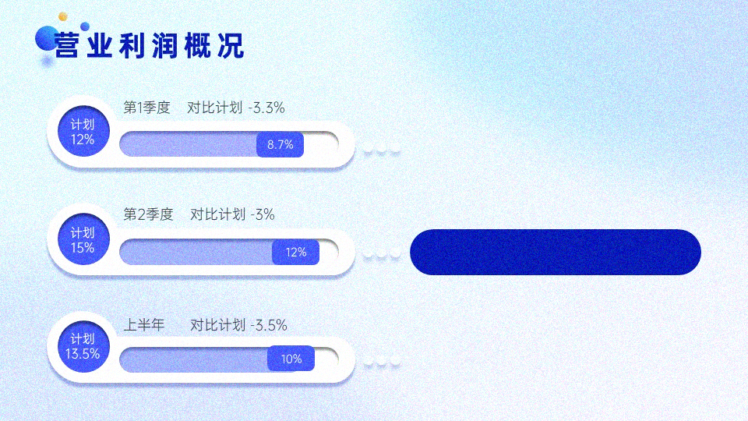
系统迁移计划
统一平台入口
打通统一账户
确定迁移系统
环境准备
数据服务迁移
STEP 1
STEP 2
STEP 3
STEP 4
STEP 8
STEP 7
STEP 6
STEP 5
收集反馈
用户培训
交付验收
系统验证

Slide 17
02.低代码行情

Slide 18
低代码平台-发展历程
1
2014
提出低代码概念
2016
2
3
2018
国内各类独立低代码平台相继发布
提出aPaas 和 ipaas概念，更好的定制、管理低代码平台
2021
4
低代码平台在实际应用落地 逐渐形成完整的生态
5
至今
低代码平台应用AI的能力，快速发展
Notes:
aa3cae51-df62-47ad-b00c-5289b0109418.source.4.zh-Hans

Slide 19
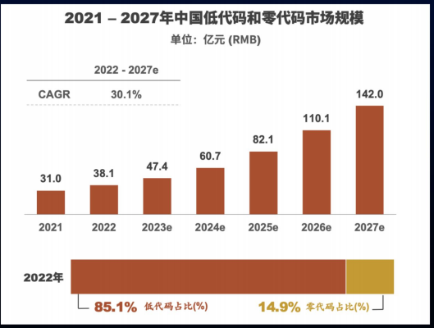
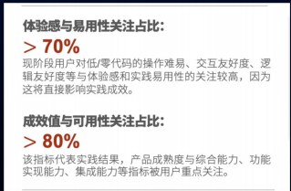
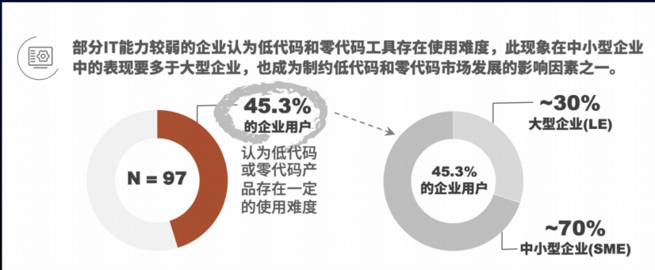
低代码平台-市场情况
数据来源: 低码时代
Notes:
aa3cae51-df62-47ad-b00c-5289b0109418.source.4.zh-Hans

Slide 20
低代码平台-实现方式
01
02
03
DSL解析
源码级输入输出
AI应用
通过前端定义常用的组件库，以及特定的解析语言实现页面还原。
缺点：前端处理业务逻辑不够灵活，后端解析繁琐
优点:实现成本低
在线编辑能力，开发人员可以通过修改源码的方式满足业务需求
缺点：实现成本相对高
优点：扩展性强，能够应对各类业务需求
实现一套前后端、数据库通用的DSL解析器和转换器，利用AI学习后，以人机交互的方式产出应用
缺点：实现成本相当高
优点：开发应用门槛低，也是未来主流的趋势。

Slide 21
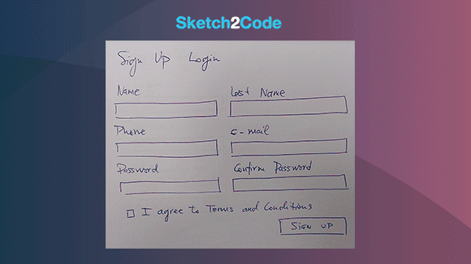
低代码平台-AI应用:pix2code
01
02
图片转code
草图转code
通过高保真图片转换为代码。如阿里 的 imgcook
基于不同的手绘稿的图像训练得出的，并标记了与常见 HTML 元素（如文本框、按钮、图像等）相关的信息。

Slide 22
低代码平台-AI应用:AICG
AI编程
AI编程
编程质量不高，需要人工介入纠错
自动化搭建
从自然语言并不能准确的描述需求逻辑，人机交互对话效率不高
智能体
生成式内容
自动化搭建
AI测试
业务逻辑覆盖率低，无法满足测试需求
智能体
AI测试
AI管理整个研发过程，将自主思考和任务调度给到LLM，借用各种能力实现应用开发。
实现成本高，技术门槛高

Slide 23
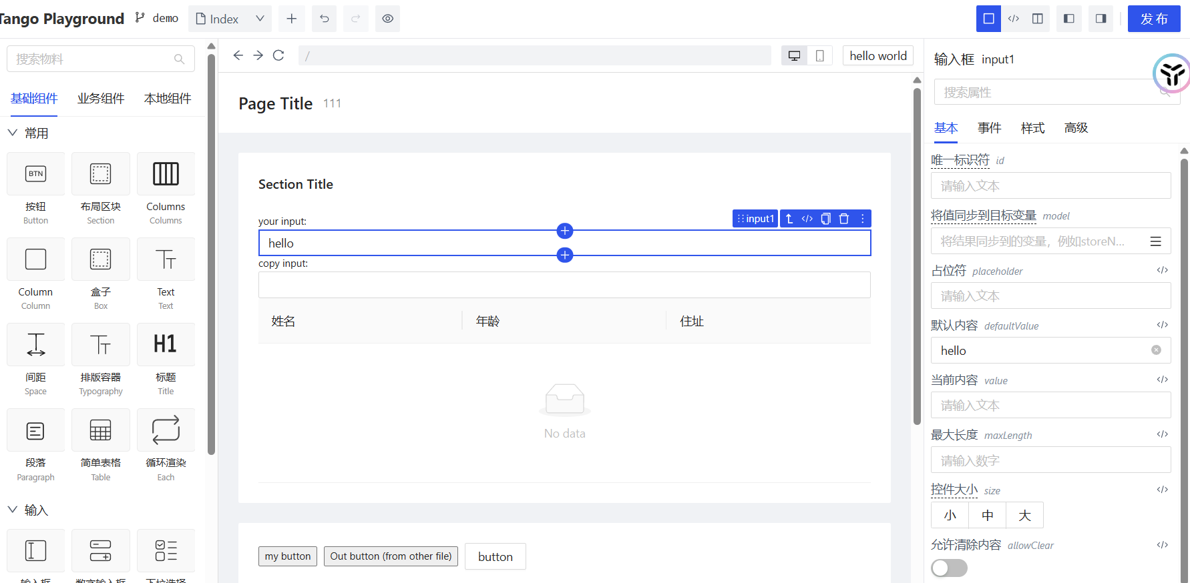
低代码平台-应用形式
1. 控件区域，提供基础物料，用于搭建界面元素
2. 画布区域，用于设计界面布局，以及修改控件功能
3. 配置区域，单个控件的属性修改以及自定义行为的编辑

Slide 24
03.低代码产品规划

Slide 25
低代码平台-需求刨析
AI编程准确度高了就提高应用研发效率了吗？
低代码平台如何有效的避免生产事故？
前端还原速率提升意味整体研发人效会变高吗？
无论是前端还是后端如何提升逻辑开发效率
高度集成的前后端低代码平台如何应对复杂应用？
如何提升平台的扩展能力，应对业务需求
Notes:
64548187-c85d-4ef4-9e53-0831496356ea.source.6.zh-Hans

Slide 26
低代码平台-定位目标
目前低代码平台更多是聚焦在 提升开发应用的效率上，如功能更加强大的拖拽式生成页面、前后端更高的集成上，但是却忽视了软件研发的效率提升 不单单式某一个环节提升后整体的效率就有了质的飞跃。
软件的研发是一个连续性多人协作的一个过程，每个环节的效率都影响着整体应用的研发速度
研发生命周期不管是开发前，开发后的维护、监测、部署依然关乎着整个应用的质量
将传统的协作方式落地到平台上，从需求管理、UI资源、测试、前端界面搭建、数据源设计等 构建智能一体化的应用研发平台，让多方人员可直接参与应用开发，实现圆桌开发流程

Slide 27
低代码平台核心功能
AI自动化
多元协作
分析
监控
开发阶段
构建部署
高效搭建
多端
版本管理
拓展

Slide 28
低代码平台-实现思路
01
创建应用需求池，管理迭代，分发任务
重点目标
围绕整个研发阶段，涵盖应用的需求管理、高保真导入、在线编码、业务组件、数据表设计、测试用例等为一体的研发平台
02
前端提供基础组件、业务组件、在线编码两种方式生成界面
数据源支持自建表、表设计、第三方数据接入管理
03
04
应用静态资源管理，测试用例管理
05
集成构建、多环境部署、应用监测，埋点分析能力。
（后续以前端应用设计举例分析）

Slide 29
低代码平台-前端应用设计
01
前端画布采用自由布局设计，拖拽更自由
重点目标
简单、高效、智能的前端应用开发
前端提供基础组件、业务组件、在线编码两种方式生成界面
02
03
高保真预览比对，更细粒度的还原UI稿
04
通用布局模板，AI布局预测
05
全局组件通信，上下文处理，单组件支持源码修改

Slide 30
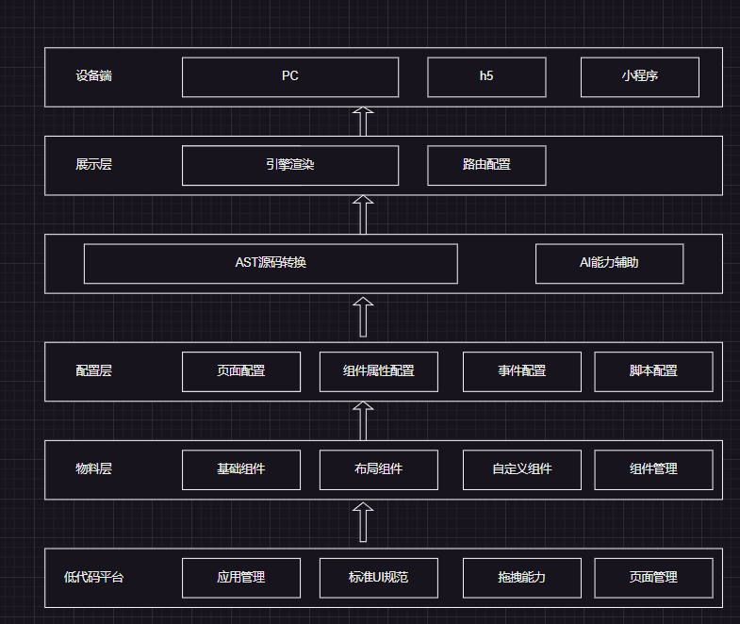
低代码平台-前端架构

Slide 31
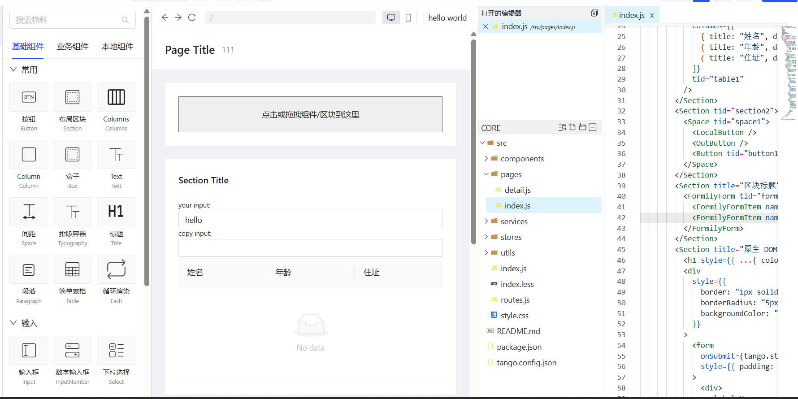
低代码平台-前端参考效果图
1. 丰富的组件库，支持平台内部，以及业务组件
2. 更自由的布局能力，以及响应式适配
3. 源码级的定制行为，能够有效的面对各种业务需求

Slide 32
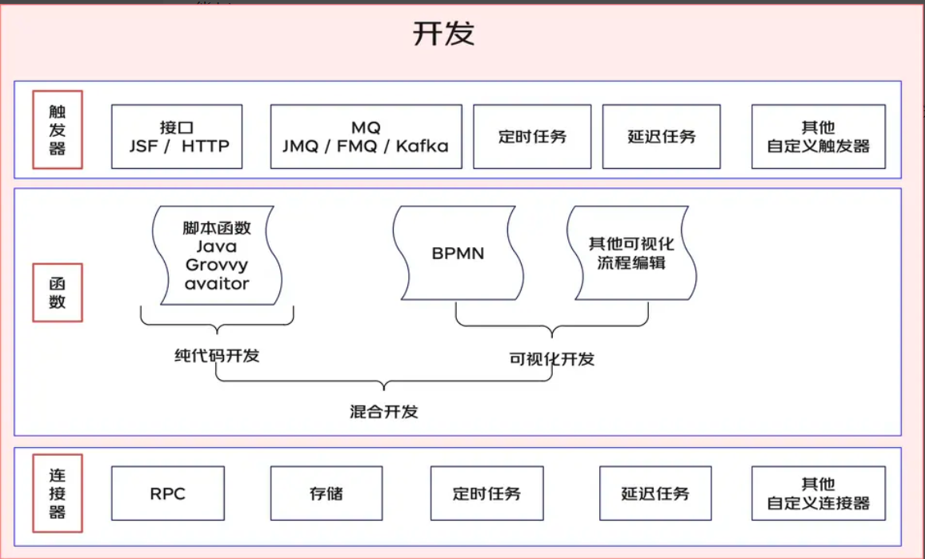
低代码平台-后端架构

Slide 33
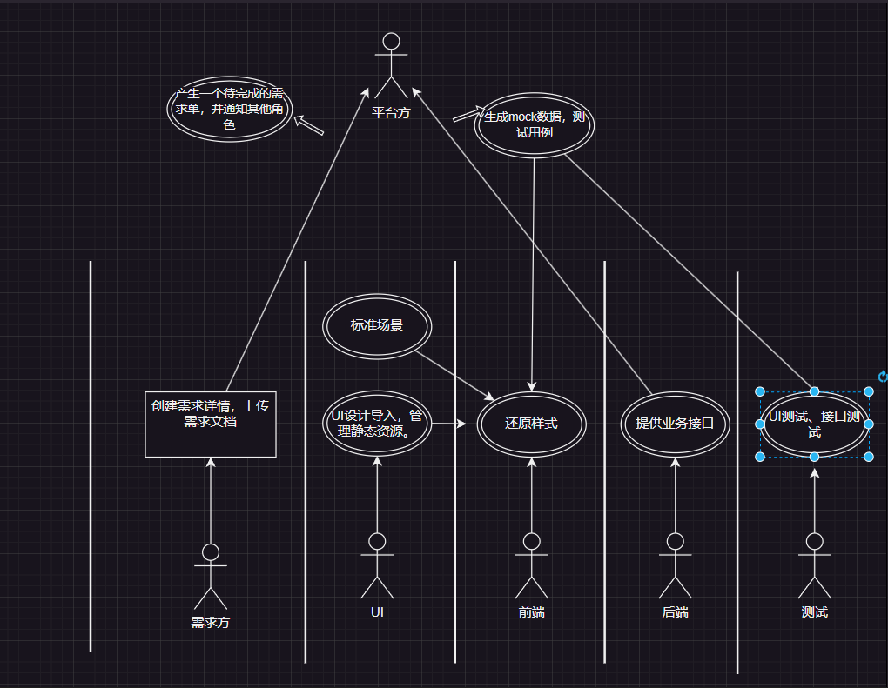
低代码平台-应用开发流程

Slide 34
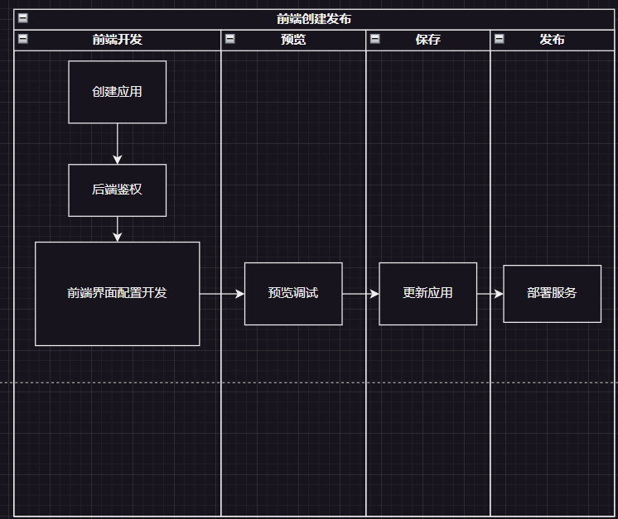
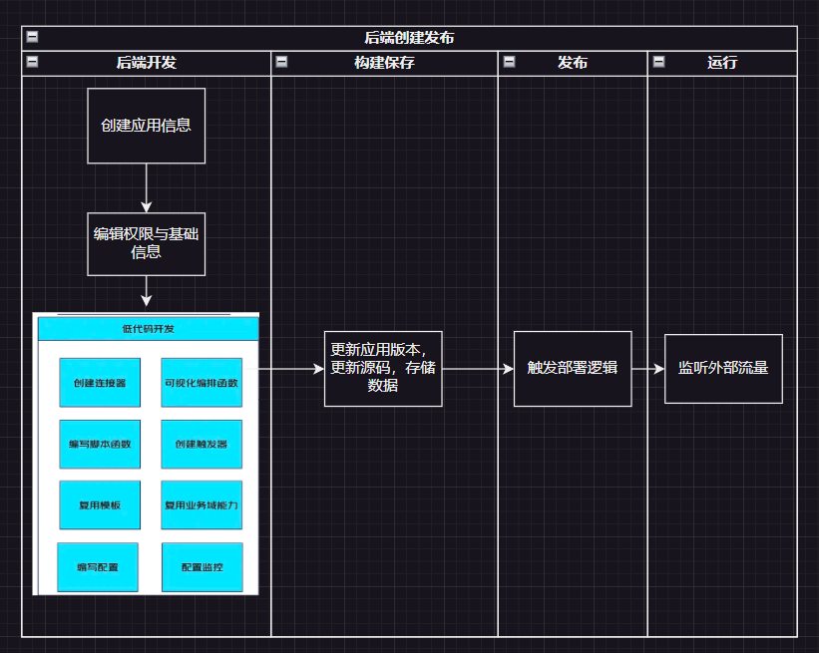
低代码平台-应用部署

Slide 35
优势总结
业务扩展
协作一体
技术成熟
在技术方面没有完全使用零代码方式作为应用开发，使用拖拽式加源码修改两者共同开发，既可以提供给无代码基础的人开发基础功能，也支持开发人员深度定制业务逻辑。
平台的最终目标是协作各方职责能够基于平台直接对应用负责，而这其中后续可以用AI更加智能化方式进行串联。
技术可行性高，方案成熟，实现成本可控。

Slide 36
劣势总结
开发
学习门槛
平台依赖
开发人员需要掌握平台前后端的开发规则。
在线编码没有本地体验好
调试排查不太友好
技术栈受限
需要一定的学习成本，以及适应线上协作流程，开发过程需及时处理任务状态
平台访问稳定性
平台运行安全性
应用运行性能

Slide 37
04.项目管理

Slide 38
工作计划
确定版本需求
需求评审
UI设计
开发
根据业务情况和资源，确定需求功能，前后端技术栈。
(7/10)
与组内成员进行详细沟通，确定技术可行性、需求细节，确保需求对齐 （7/13）
根据原型设计，产出高保真设计稿，进行高保真评审，进一步理解目标（7/20）
前后端进行相应的开发阶段，测试补充详细的测试用例，期间通过小会议了解进度 （9.30）
部署上线
业务验收
Bug修复
测试验证
更新正式环境进行灰度发布，并回归测试，以及全量发布（10.30）
产品验收、UI验收、业务验收，收集反馈，更新需求等（10.25）
前后端针对测试缺陷，进行修复，并再次验证
（10.20）
根据测试用例，进行详细的功能测试、接口测试，需求是否实现完整等（10.15）
预计计划从7-10月 合计4个月时间。项目申请时间一般需要一个月弹性作为缓冲

Slide 39


风险以及应对
节点时间延长
需求实现
总体的开发时长会在4-5个月之间，那么单个节点的延期会有一定的缓冲
每日的沟通会了解进度以实时修正下个节点的目标日期，与各个业务方同步。
了解是否需要人力支援，可增加开发人员
如技术难点、导致的需求实现不完整，在核心功能上会有一个备选方案
充分进行技术调研和评估，选择可行性高的技术方案。
技术验证阶段会有demo测试，邀请相关负责人把关
风险
人力资源不足
质量风险
由人力流动导致的开发资源紧张，申请人员调动，如无人员支持，可先申请项目延期
建立知识共享机制，避免人员流失带来的知识损失。
建立团队文化，鼓励成员之间互相帮助，并在每个关键节点达成后有一定激励措施
充分测试，前后端的单元测试覆盖完全，以及完善的业务测试用例。
产品反馈机制
异常情况处理，如灰度、容灾、自动版本回退

Slide 40
沟通协作
需求沟通
进度把控
确保研发人员理解所有需求和目标
及时回复研发相关问题
详细的需求文档和原型设计
定期查看项目进度，分析偏差，并及时调整计划，项目同步
协调人力资源，保证进度
沟通协作
迭代发布
复盘交流
建立完善的迭代发布周期，以单个功能模块为基准进行发布，并更新需求池
每个迭代后会进行沟通交流，反馈遇到的问题，以及解决方案
必要的激励活动，如下午茶、团建等，增强团队协作。

Slide 41
05.未来发展

Slide 42
未来建设
平台未来建设
大模型的发展越来越完善、成本降低、输出可控的条件下，整个平台发展方向趋向于一个平台级别的Agent，提供数字化系统的通用能力
01
02
03
04
05
智能化开发辅助
应用工程分析
数据处理
图像处理
智能管家
前端可以根据上下文和代码库，预测并自动补全业务代码，提高开发效率
后端可以辅助表设计相关
能够使用AI自动学习整个应用情况，并进行优化改造
对接数据集，使用AI能力进行业务指标分析
AI设计，进行家具方面的AI绘图创作
如针对公司的知识文档
自动化办公流程
根据需求自动调度应用进行处理等

Slide 43
Thank You

